Slide 1


Isaías Manuel Aranda Leal
Juan Pablo Durán Rendón
TIC 32
INTEGRADORA I
Laura Curiel Hernández
10/07/2018

Slide 2
INTRODUCCIÓN
De 1988 a 2018, la taquería Juárez ha laborado en un ambiente de respeto al cliente, conservando los estándares de calidad que han prestigiado a dicha taquería. La propietaria Leonor Santos canales ha dedicado tiempo y dinero a mantener el negocio actualizado en cuestión de servicio. Ubicada en la calle Benito Juárez esquina con Corregidora en el centro de la Ciudad la taquería tiene un horario de 7:30 pm a 12:30 am, abriendo todos los días excepto domingos y días festivos.

Slide 3
PROBLEMÁTICA
Control del inventario
Control de los productos
Almacenamiento de tickets
No hay espacio para una PC

Slide 4
SOLUCIÓN
Desarrollar un punto de venta con el fin de controlar los productos entrantes por medio de un inventario, así como una plataforma en la web en donde la dueña pueda acceder desde cualquier lugar. En distintos lugares de la aplicación habrá apartados para el registro de elementos.

Slide 5
OBJETIVO GENERAL
Desarrollar un punto de venta que lleve el control de los productos así como de la materia prima, que almacene los tickets de compras para que éstos no sean perdidos y de esa manera organizar la administración para que no haya problemas a la hora de conocer el control del inventario. También contendrá un apartado con los contactos de los distintos proveedores para su sencilla comunicación.

Slide 6
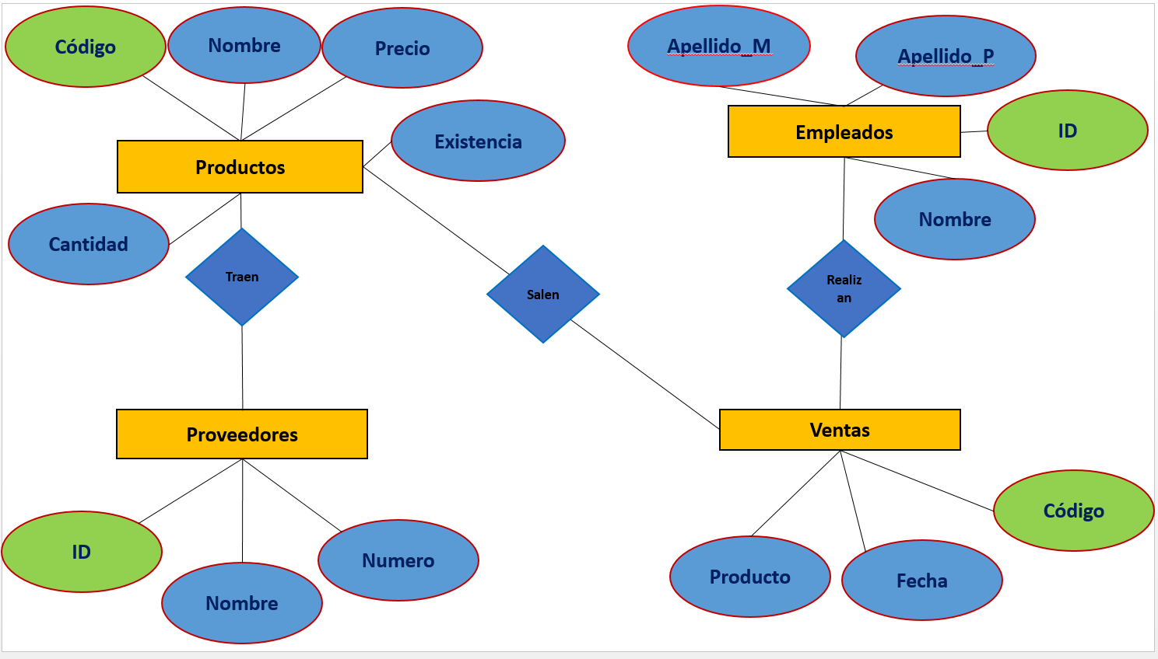
MODELO ENTIDAD RELACIÓN

Slide 7
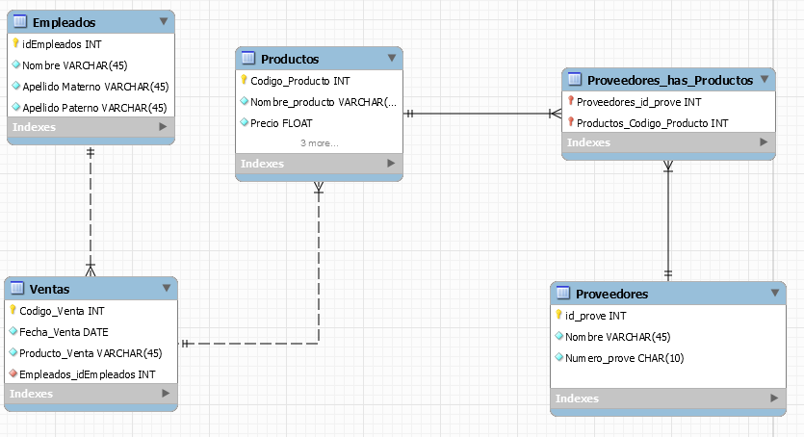
MODELO RELACIONAL

Slide 8
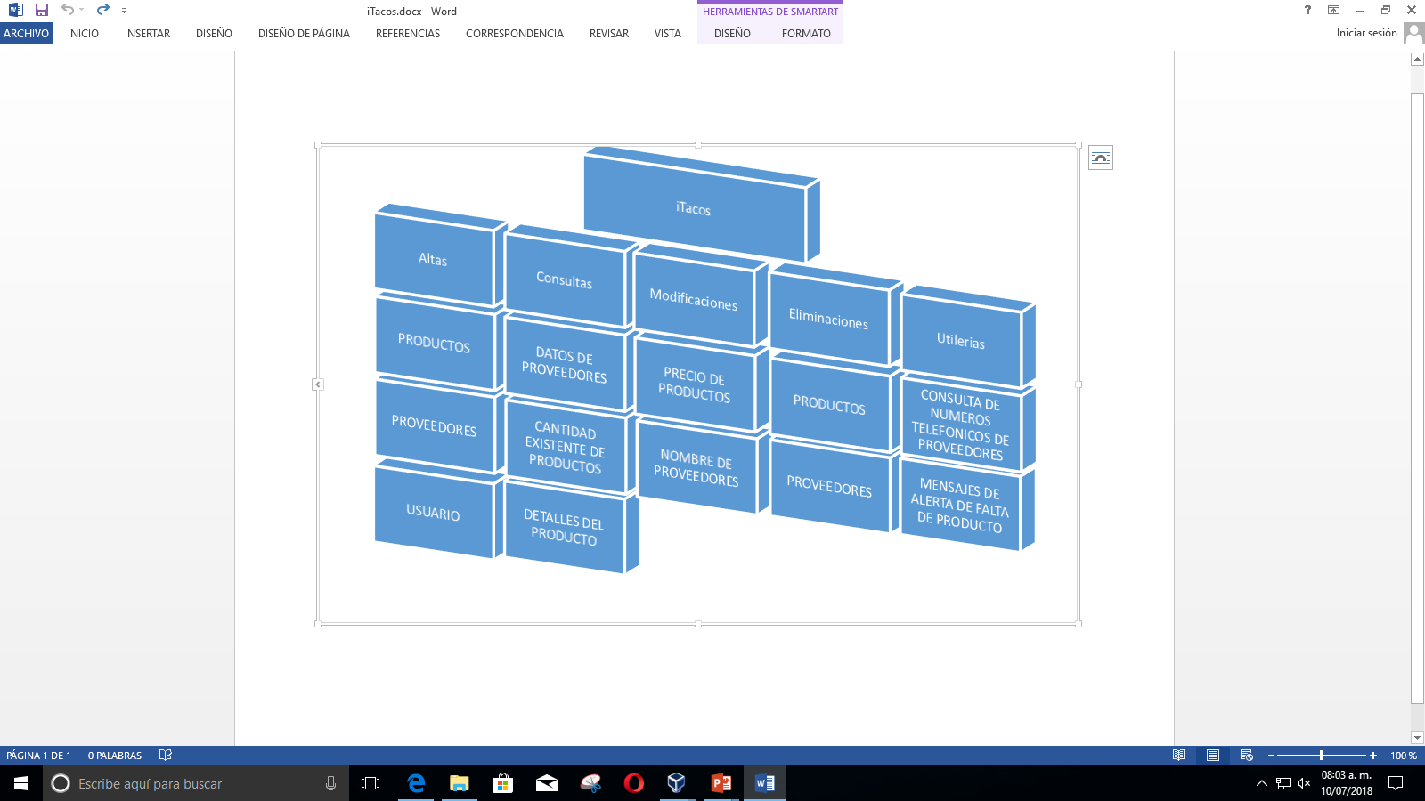
DIAGRAMA TOP DOWN

Slide 9
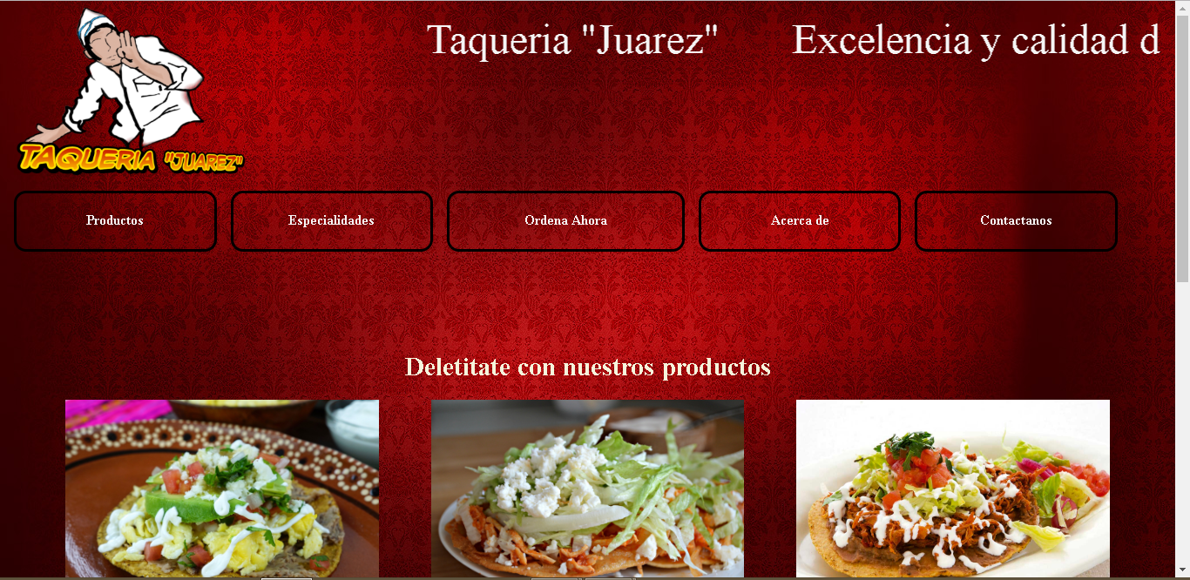
INTERFACES

Slide 10
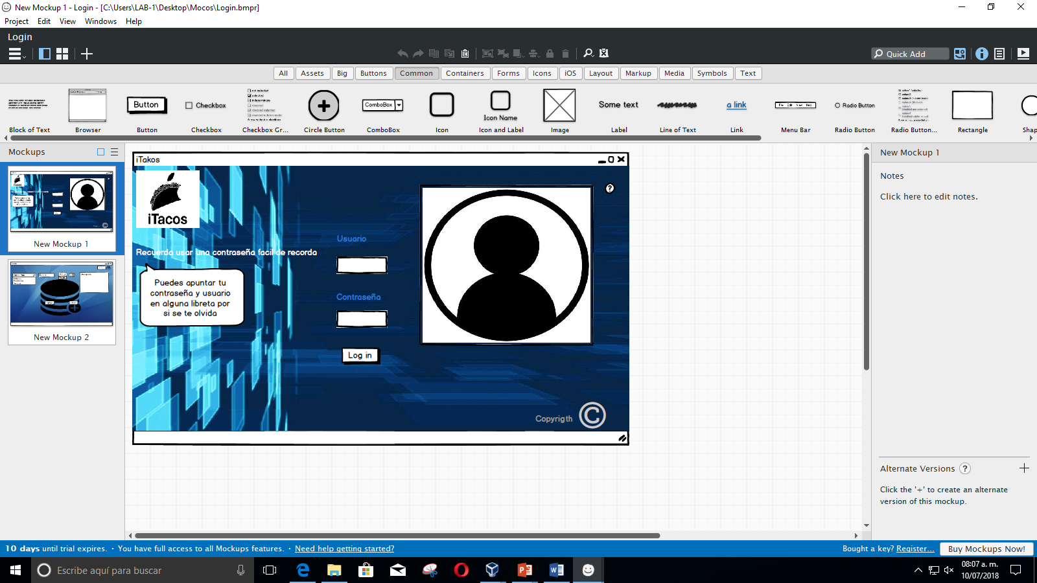
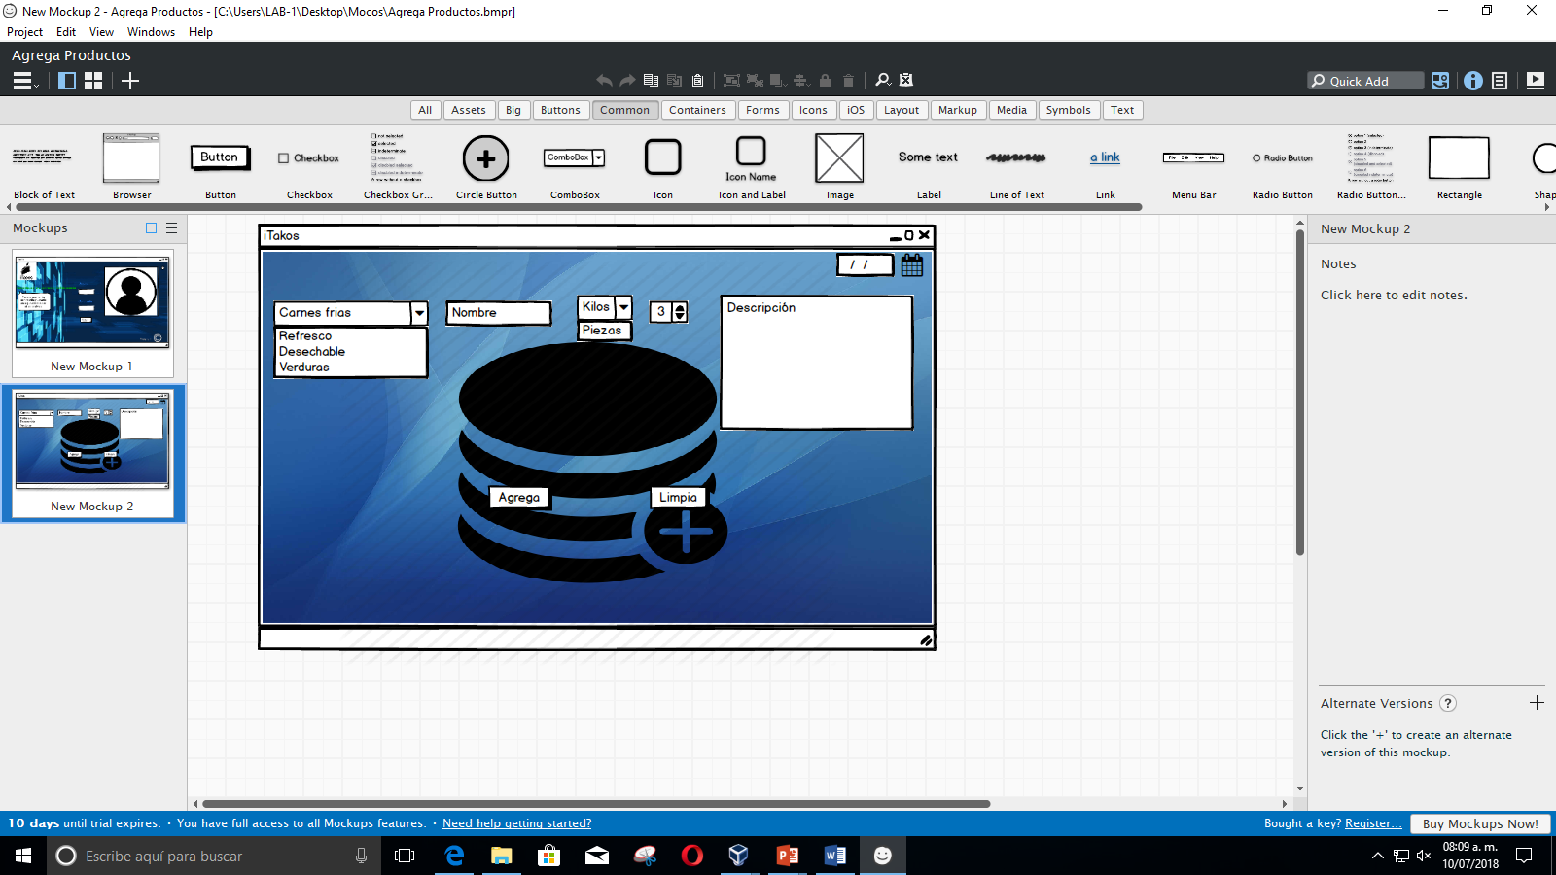
INTERFACES

Slide 11
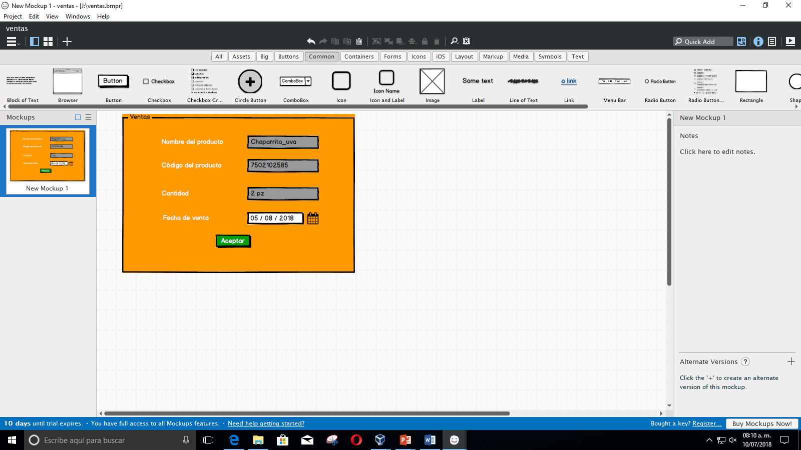
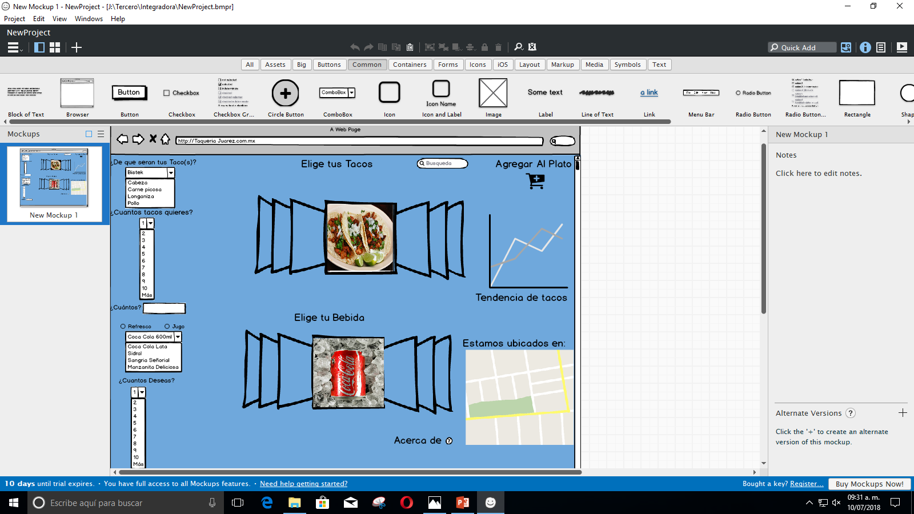

Slide 12
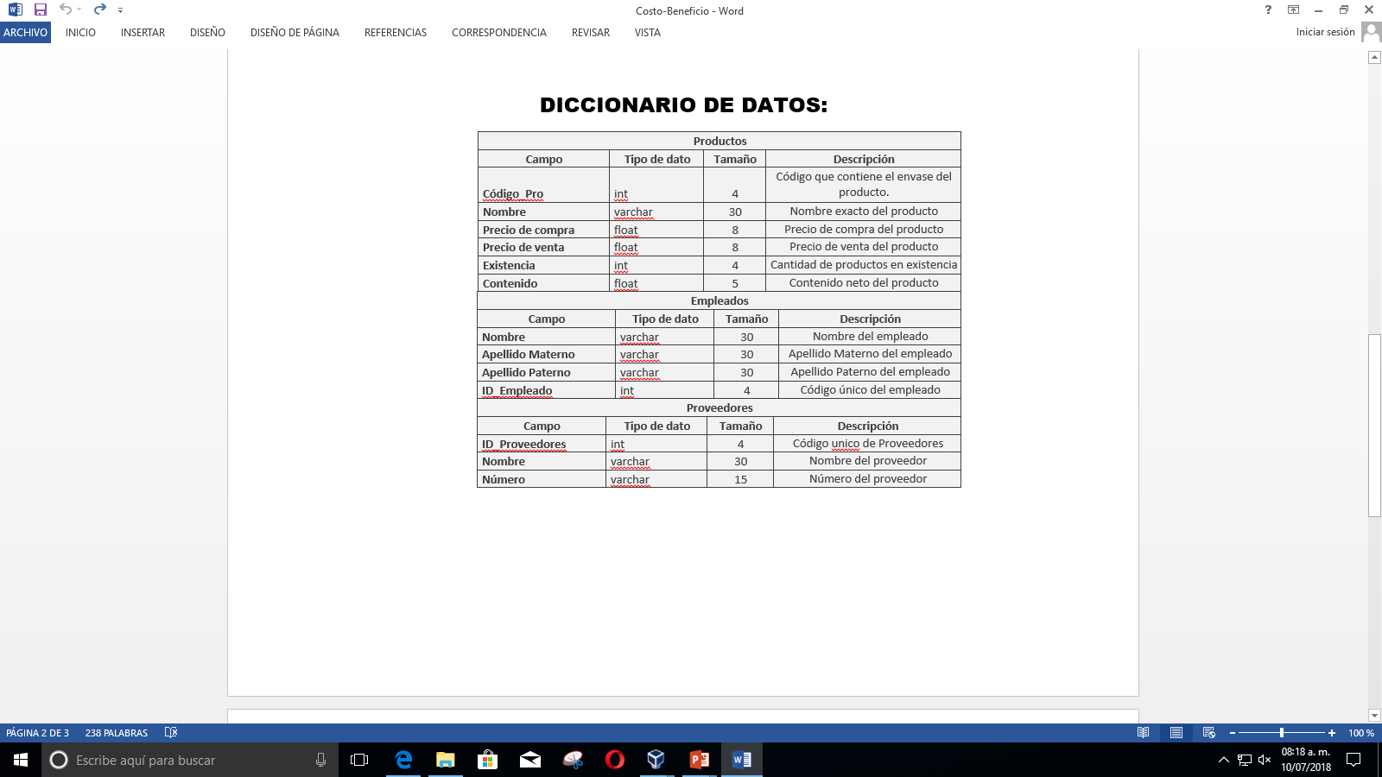
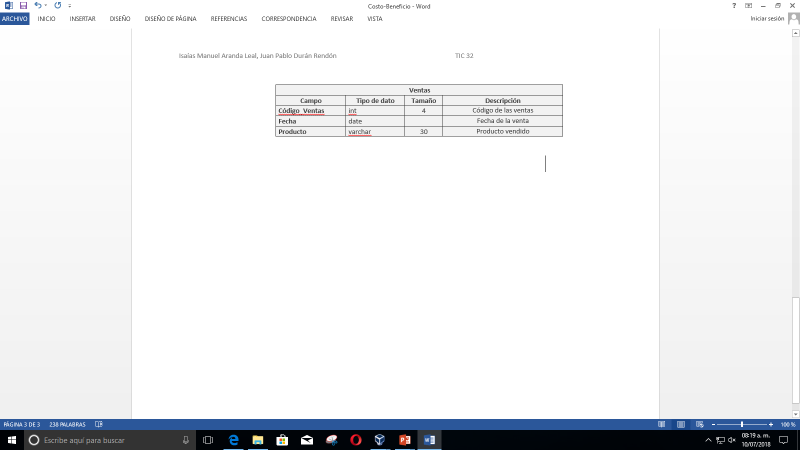
DICCIONARIO DE DATOS

Slide 13
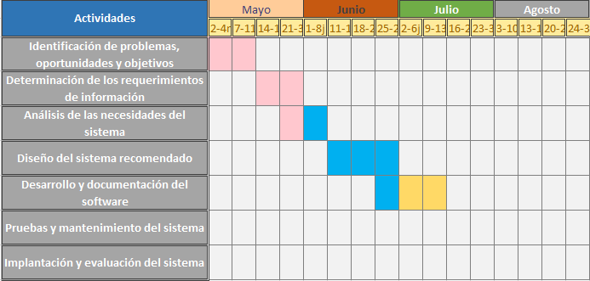
DIAGRAMA DE GANTT

Slide 14
CONCLUSIONES
El avance que se lleva en el proyecto es plenamente satisfactorio puesto que ya se cuenta con el diseño de las interfaces y algunas ya están en desarrollo, los diagramas nos facilitan la creación de las mismas interfaces y los modelos relacionales la creación de la base de datos para su correcta implementación en el software.
Se sigue trabajando en la investigación para que el software cumpla el propósito de solucionar la problemática encontrada en la empresa.

Slide 15
GRACIAS POR SU ATENCIÓN

